Slide 1
Open Donderdag
18 januari 2024
Invoeringstoets Woo
Auteurs
Resultaten
Wouter Elsenburg, Nils Verheuvel

Slide 2
Introductie onderzoek
SEO Economisch Onderzoek heeft invoeringstoets Wet open overheid uitgevoerd
Formele opdrachtgever was ministerie van BZK
Breed samengestelde commissie (wetenschap, VNG, journalistiek, ministerie, IMI) begeleidde het onderzoek inhoudelijk
Onderzoek bestaat uit enquêtes, interviews, literatuurstudie en focusgroepen
Ook gebruik mogen maken van resultaten van het ACOI-onderzoek onder journalisten
Onderzoeksvraag
Knelpunten, best practices, neveneffecten
Aanbevelingen voor geconstateerde knelpunten

Slide 3
Conclusies
Overheidsorganisaties voeren de Woo niet goed
De onvoldoende uitvoering ligt voor een deel in de beperkte capaciteit
Daarnaast ontbreekt het aan sturing en aan prioriteit bij de uitvoering van de Woo
Ruimere openbaarheidswetgeving leidt via omvangrijke Woo-verzoeken tot een grote uitvoeringslast
Best practices worden breed onderschreven, maar nog beperkt toegepast
De onvoldoende uitvoering schaadt het vertrouwen en bemoeilijkt zo het proces
De Woo draagt (net als de Wob) bij aan juridisering van de relatie tussen overheid en burger
Veel ambtenaren ervaren dat ze minder professioneel kunnen adviseren in hun werk
Rol ACOI

Slide 4
Gericht op verbetering van het Woo-proces
aanbevelingen
Zet stappen die wederzijds vertrouwen herstellen (en daarmee het proces versnellen)
Zorg voor goede inrichting Woo-proces en zet daarbij meer in op informatiespecialisten
Verhoog prioriteit en sturing op doorlooptijden en zorg voor een cultuur van openheid
Breng periodiek in kaart wat de werklast is die gemoeid is met een goede uitvoering van de Woo

Slide 5
Rond het wettelijke kader
aanbevelingen
Veranker de processtappen voor grote Woo-verzoeken
Koppel beperkingen niet aan informatiedragers
Maximeer het aantal op te vragen documenten voor niet-journalisten
Stel een handreiking op voor de vertrouwelijke voorinzage
Werk met aparte verdagingstermijnen voor grote en kleine verzoeken
Verlaag de eisen die gelden voor de antimisbruikbepaling
Herformuleer de i-grond bij de uitzonderingsgronden om ruimhartige toepassing te beperken
Overweeg het instellen van een relatieve uitzonderingsgrond voor documenten van beperkt belang
Onderzoek de mogelijkheid tot bezwaar bij een onafhankelijk instituut
Stel een handreiking op voor de inspanningsverplichting bij actieve openbaarheid
Onderzoek een ‘digitale vingerafdruk’ voor documenten die reeds openbaar zijn

Slide 6
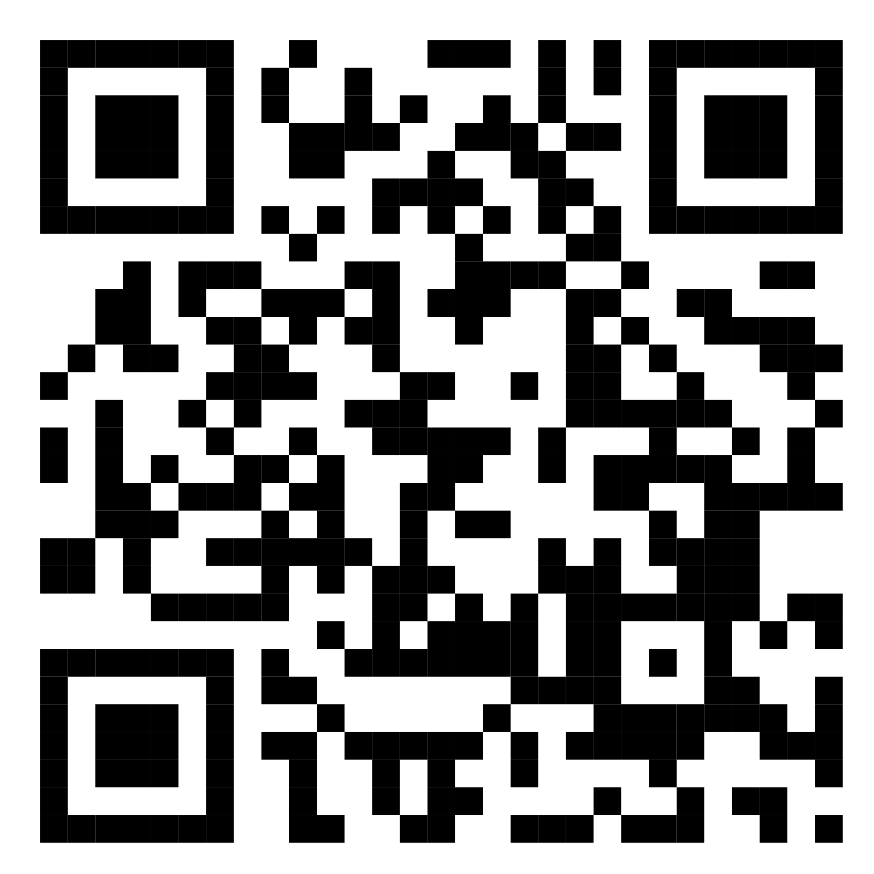
Vragen?
Download het rapport →

